Slide 1
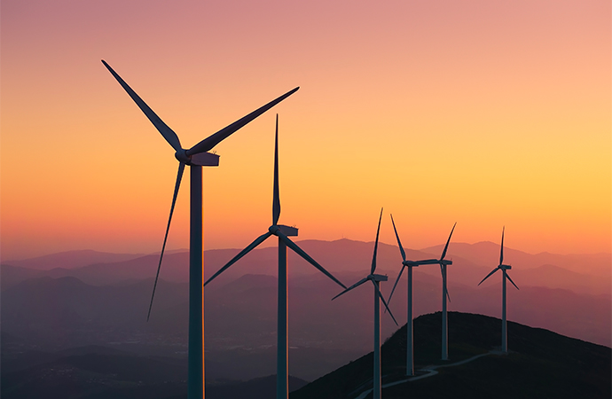
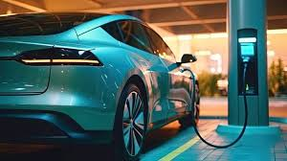
Conversion de puissance Électromécanique
Rails de Laplace : https://www.youtube.com/watch?v=tOuZrYNosDU (42s)

Slide 2
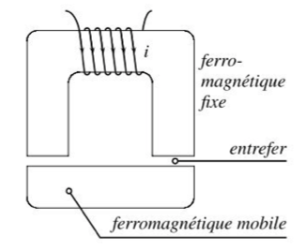
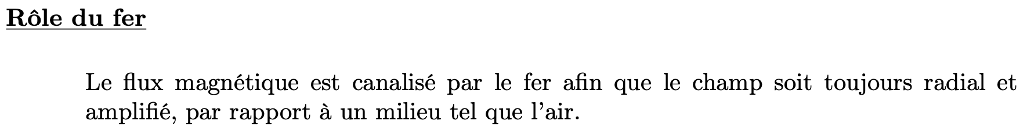
Le contacteur électromécanique

Slide 3
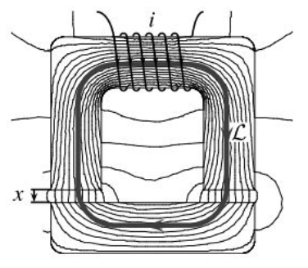
Ligne de champ Moyenne - Théorème d'ampère

Slide 4
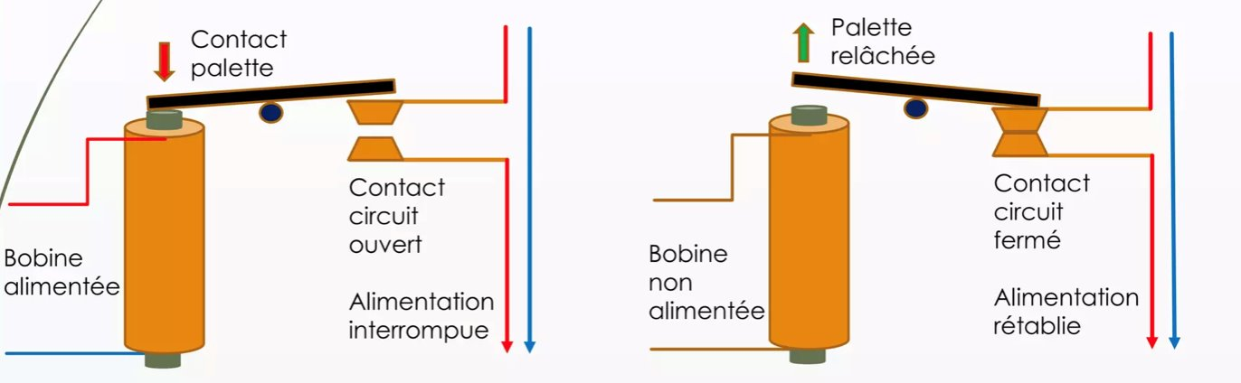

Slide 5
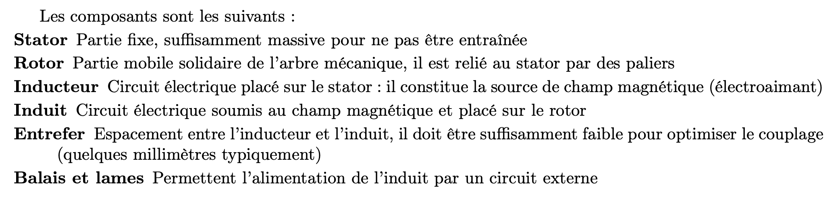
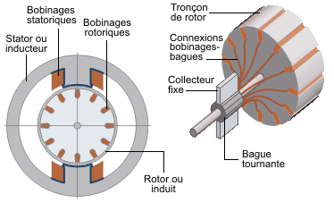
La machine à courant continu

Slide 6
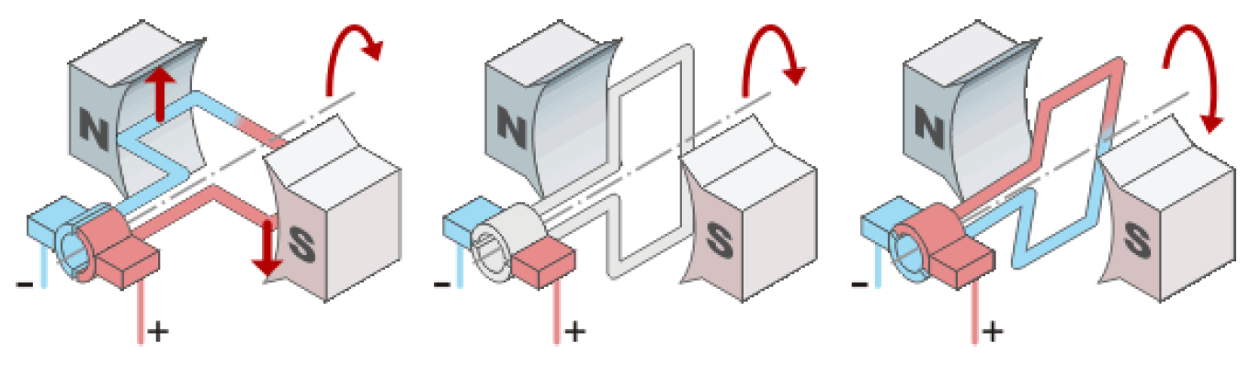
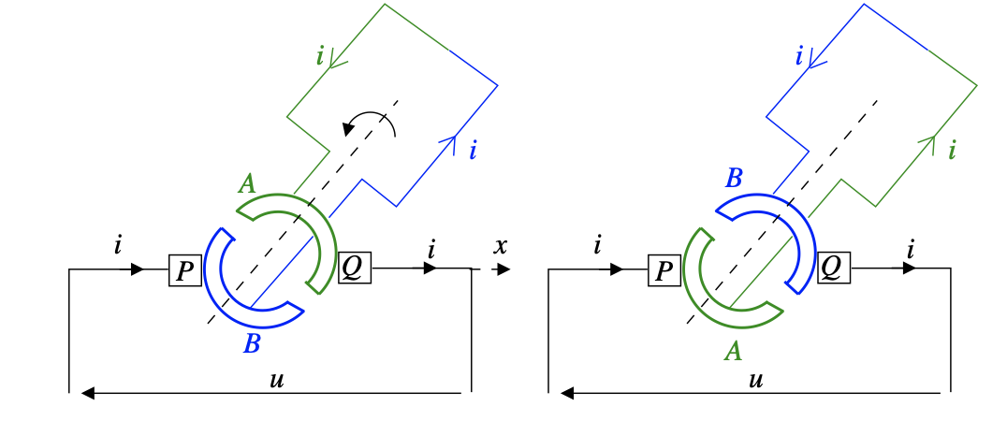
Principe
Vidéo : https://www.youtube.com/watch?v=A3b3Km5KVXs (20s)

Slide 7
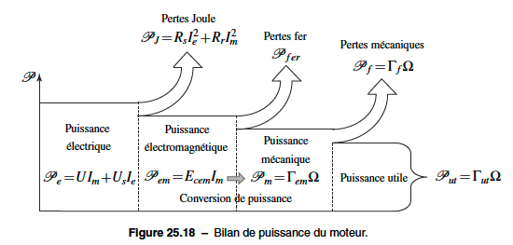
Rendement – Moteur réel

Slide 8
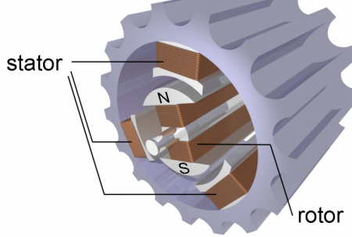
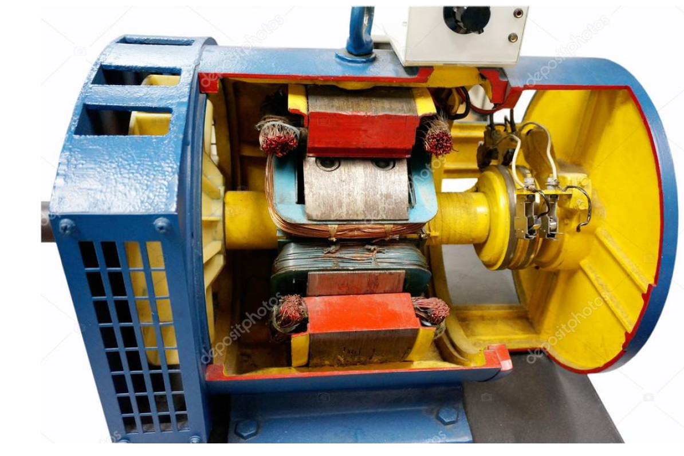
Machine synchrone

Slide 9
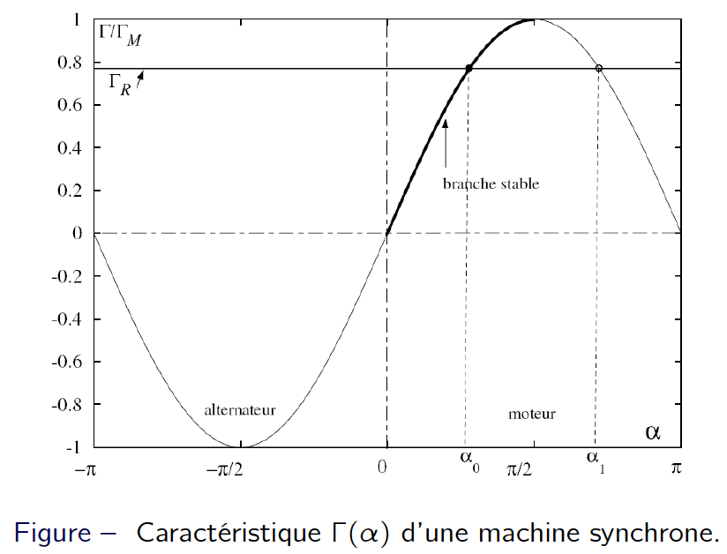
Régimes de fonctionnement

Slide 10
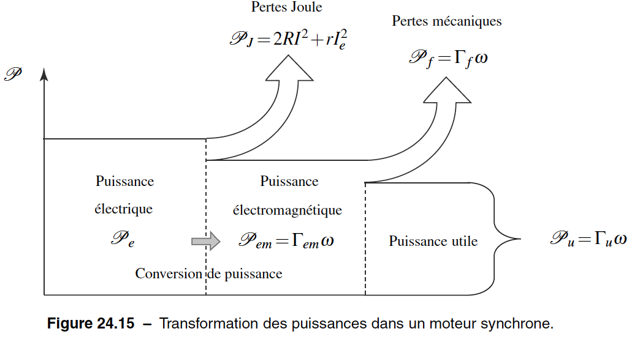
Pertes

